Slide 1
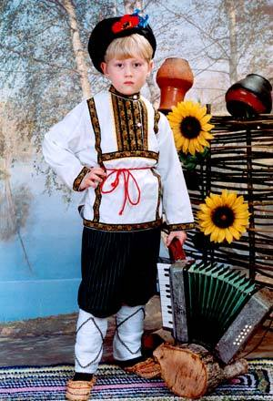
«Приобщение детей к русской национальной культуре в условиях дошкольного учреждения и семьи»
Из опыта работы воспитателя Прокофьевой Н.В.
МДОУ детский сад №53
Люберцы
2011 г.

Slide 2
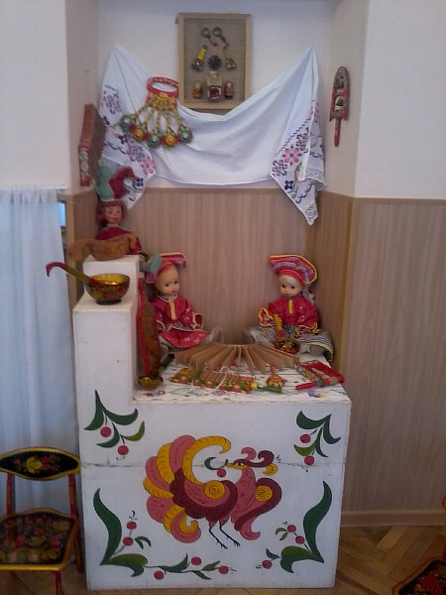
цель исследования
Обоснование необходимости приобщения детей к общечеловеческим ценностям – культуре своего народа.

Slide 3
Объект исследования – национальная русская культура как средство духовно - нравственного и патриотического воспитания.
Предмет исследования – фольклор, старинные праздники, традиции, художественные промыслы, организация предметной среды – источники и средства национальной культуры.

Slide 4
Задачи исследования
анализ современных концепций и программ по исследуемой проблеме;
анализ теоретических подходов возможности ознакомления детей с культурой своего народа;
разработка системы игр, занятий и другой деятельности по ознакомлению детей с культурой своего народа.

Slide 5
Диагностическая карта детей старшего дошкольного возраста по разделу программы « Приобщение детей к русской народной культуре».
Умение отгадывать загадки
Русские народные пословицы (понимание их смысла, умение объяснить значение пословицы)
Знание небылиц
Знание колыбельных песен
Знание считалочек
Знание скороговорок
Знание традиций своей семьи и русского народа
Знание русских народных сказок
Знание народных игрушек
Знание предметов народного промысла

Slide 6
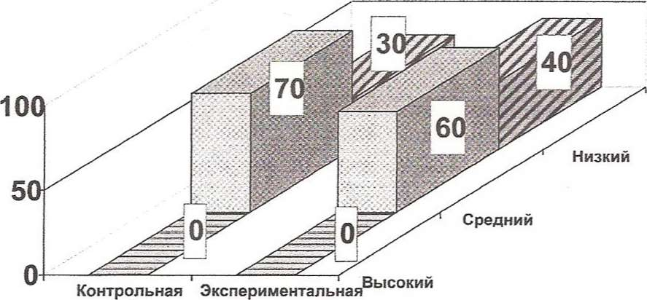
Диаграмма №1
Уровень знаний детей о русском народном творчестве

Slide 7
Цель формирующего эксперимента:
создание предметно-развивающей среды, использование устного народного творчества в деятельности детей, приобщение к народным праздникам и традициям.
В формирующем эксперименте мы использовали занятия, разработанные ОЛ.Князевой, Н.В.Алёшиной, О.С.Ушаковой, Н.В.Гавриш, народные игры, беседы с детьми, разработанные Э.Сусловой. Так же малые формы фольклора использовались в воспитательно-образовательной работе с детьми и в процессе самостоятельной деятельности (игра, досуг, прогулка, отдельные режимные моменты).

Slide 8
Знакомство с фольклорными формами: пословицы, поговорки, сказки.
Знакомство с народными промыслами родного края. Обучение орнаментам дымки, гжели, хохломы
Знакомство с народным календарем
Приобщение детей к истокам русской народной культуры
Музыкальная деятельность: разучивание народных хороводов, слушание народной музыки, русские праздники
Театральная деятельность: разные виды театров; дети обыгрывают сказки, потешки.
Воспитание любви и уважения к народным традициям

Slide 9
Свою работу мы строили на следующих основных принципах:
На тщательном, обусловленном возрастными особенностями детей, отборе материала;
Интеграции работы с различными направлениями воспитательной работы и видами деятельности детей (развитие речи, ознакомление дошкольников с окружающим и социальной действительностью, различные игры);
Активного включения детей;
Использование развивающего потенциала малых форм фольклора в приобщении к национальной культуре.

Slide 10
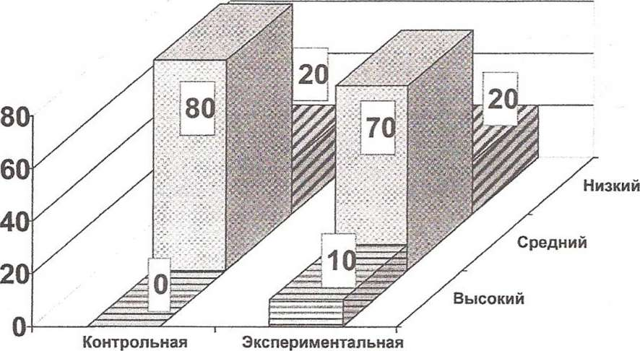
Диаграмма №1 Диаграмма №2

Slide 11
В процессе работы были замечены такие изменения:
У детей повысился интерес к устному народному творчеству, они используют в своей речи пословицы, поговорки, в сюжетно-ролевых играх- потешки, самостоятельно организовывают народные игры-забавы с помощью считалок;
У родителей также замечен повышенный интерес к использованию малых форм фольклора дома. С удовольствием разучивают с детьми и подбирают пословицы и поговорки, объясняют детям их смысл.
Исходя из анализа опытно-экспериментальной работы, можно прийти к выводу, что приобщение детей к национальной русской культуре возможно, дети проявляют интерес, если: педагоги совместно с семьей сами будут проникнуты чувством к русской национальной культуре и ее пониманием, и смогут донести ее особенности до детей.

Slide 12
Результаты
Дети принимают активное, осмысленное участие в русских народных праздниках, с удовольствием исполняют русские народные песни, играют на народных музыкальных инструментах.
Дети знают и называют предметы русского народного быта, их функциональное назначение, способы действия с ними.
Дети знают произведения УНТ, используют в активной речи заклички, пословицы, поговорки, считалки, загадки и т.д.
Дети ориентируются в мире русских народных сказок, самостоятельно распределяют роли, готовят атрибуты для обыгрывания.
Играют в русские народные подвижные и хороводные игры, знают и выполняют правила.
Самостоятельно и творчески отражают в разных видах деятельности знания о русской народной культуре.

Slide 13
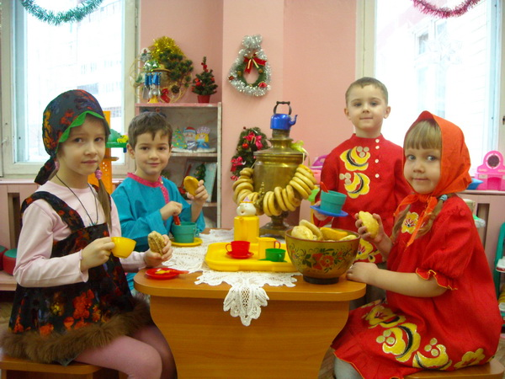

Slide 17
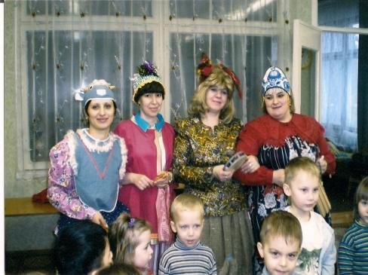
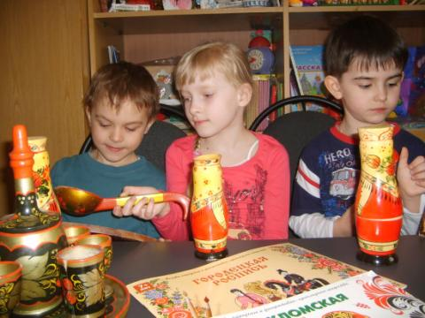

Slide 20
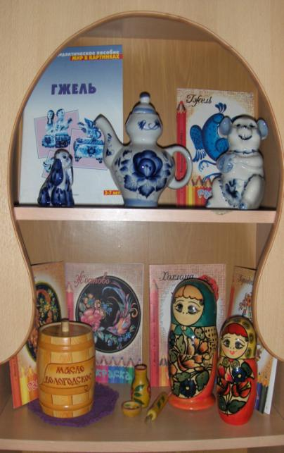

Slide 21
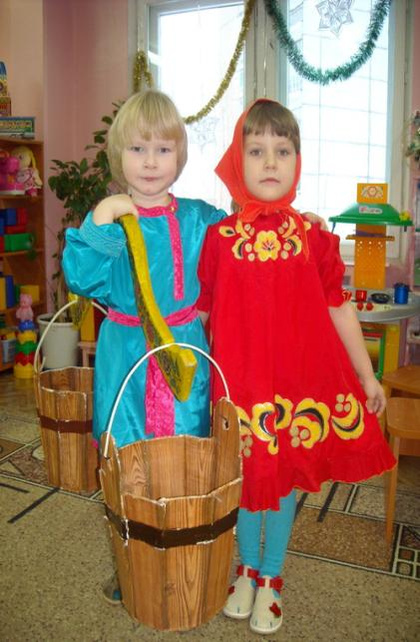
Заключение
Вся работа, выстроенная в определенную систему, позволяет сформировать у дошкольников элементарные, необходимые и доступные для дошкольного возраста представления о родном крае, о русской народной культуре в целом.

Slide 22
Спасибо за внимание

